Slide 1




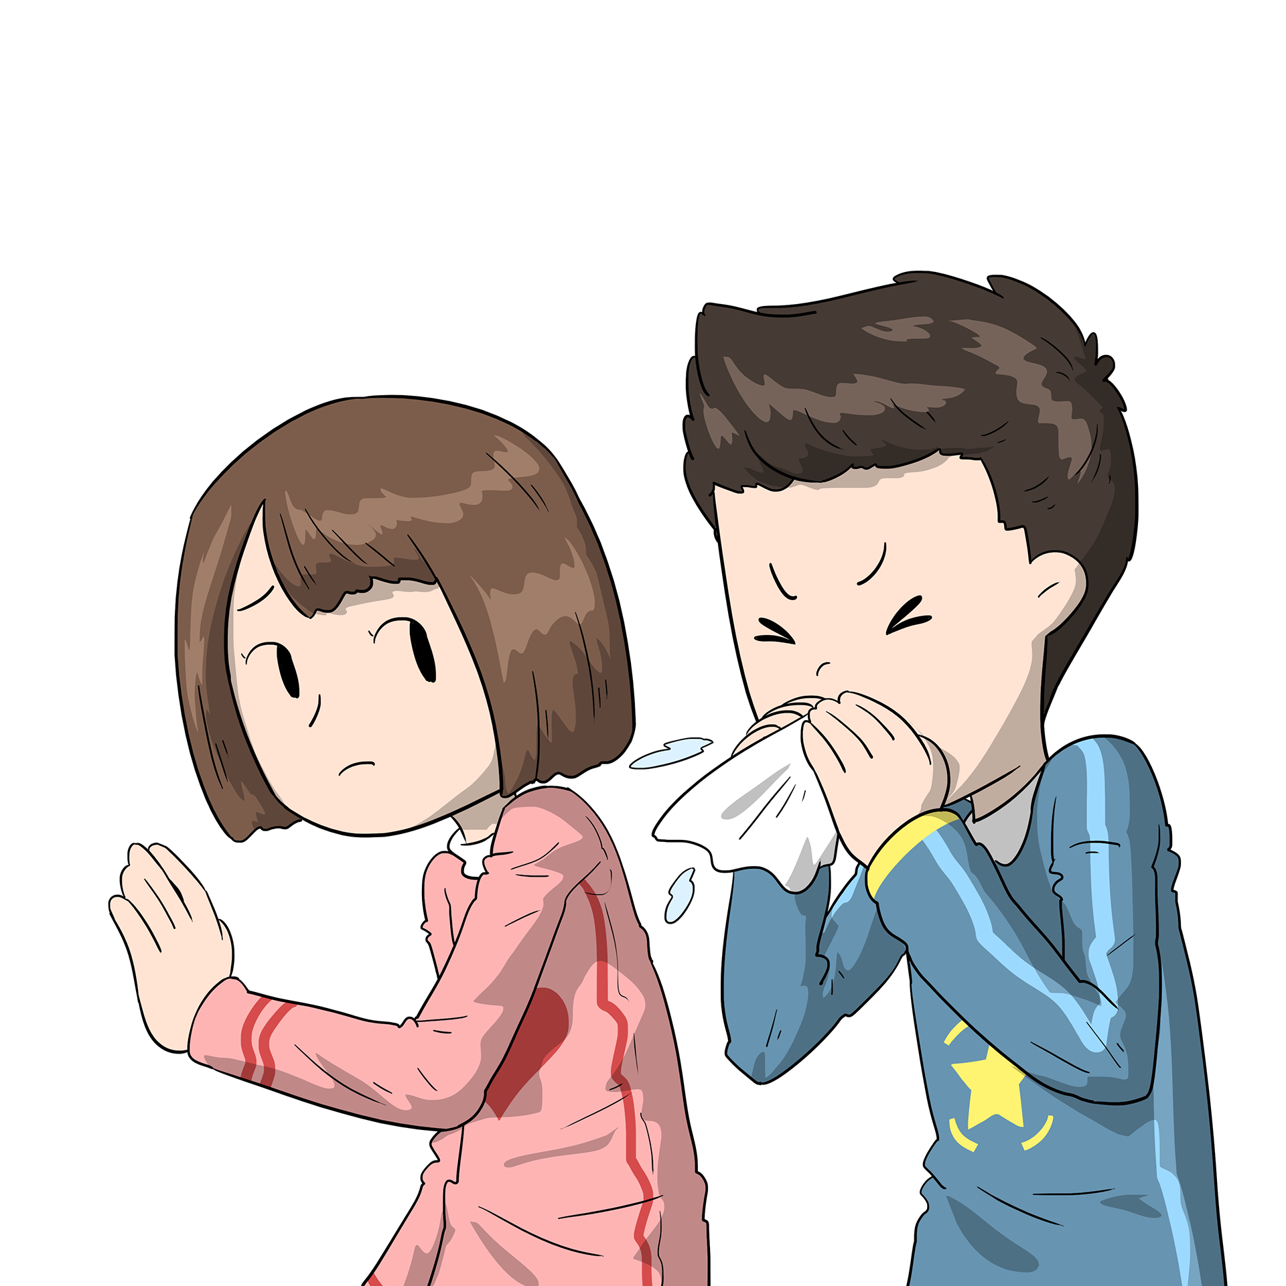

预防流感
健康你我他
秋冬疾病医疗卫生健康宣传
主讲人：龚祖艳
时间：2023年12月21日

Slide 2
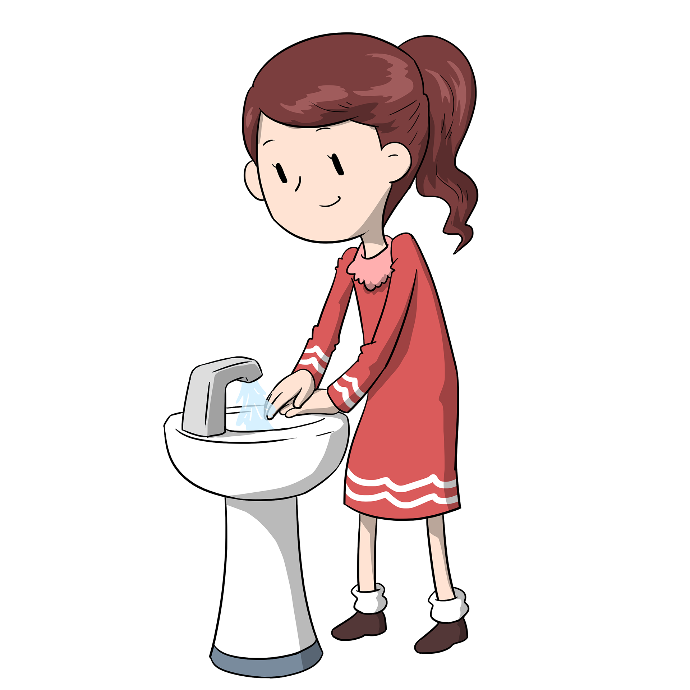
目录
壹
贰
叁
肆
什么是流感
临床表现
流感的传播途径
如何预防流感

Slide 3
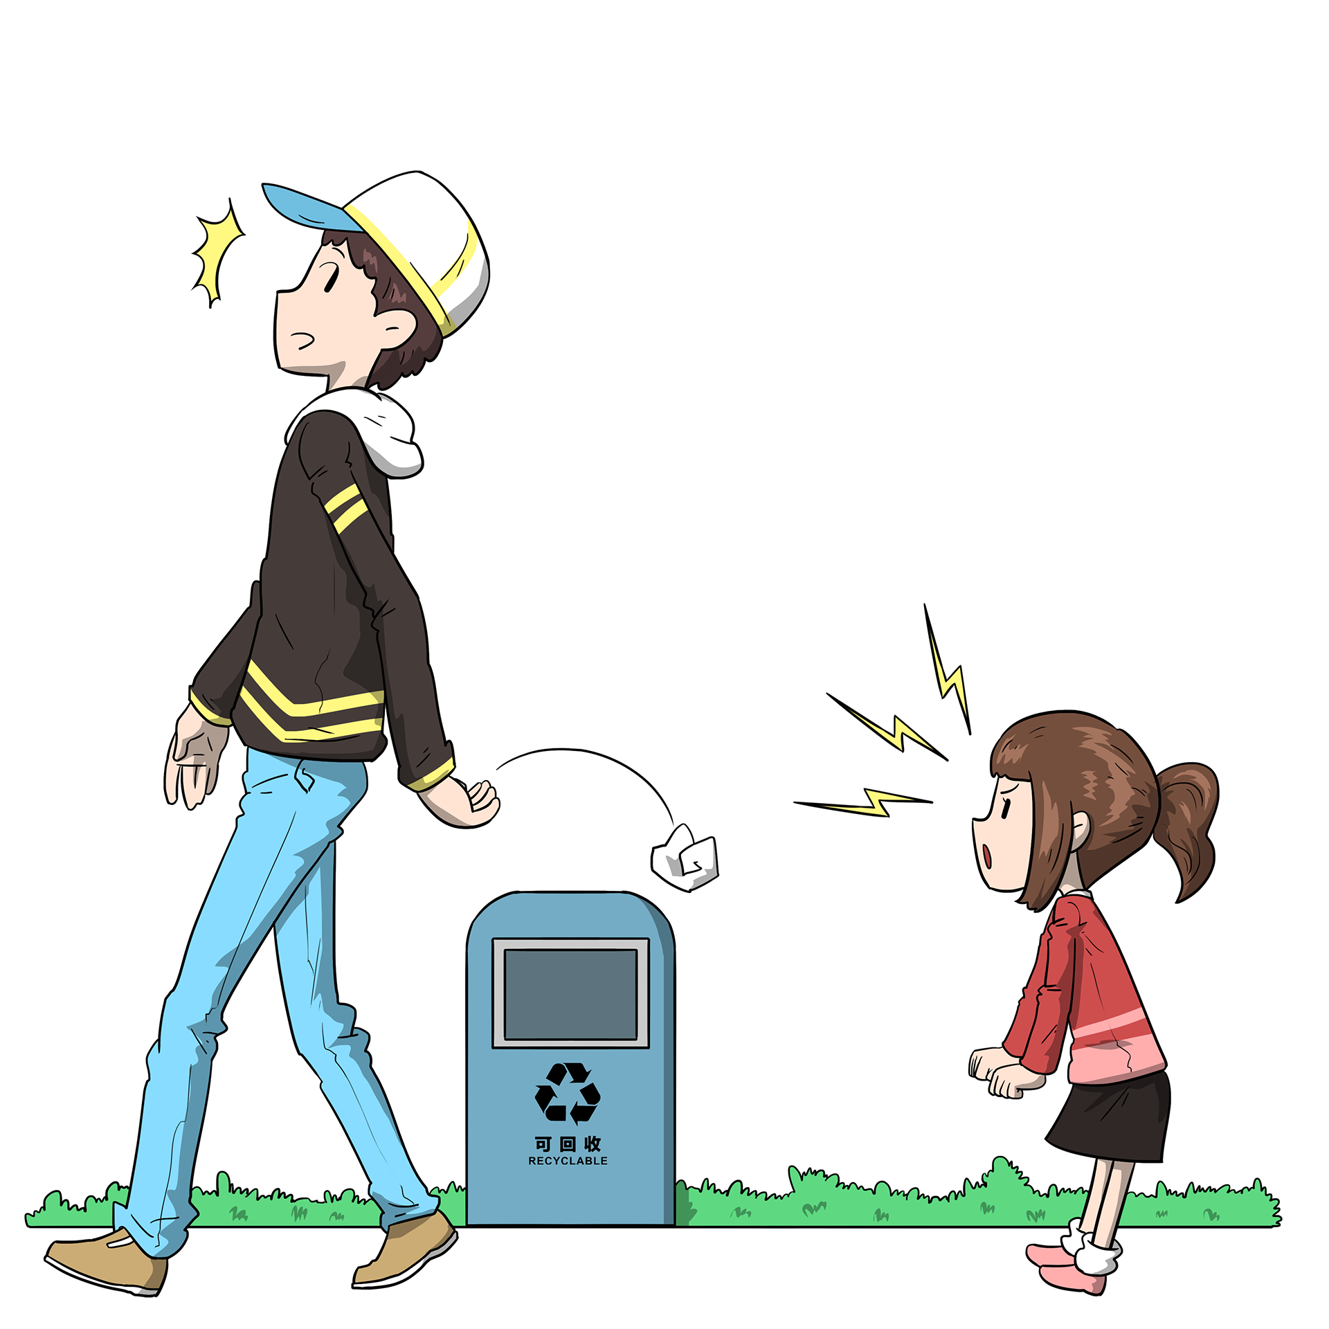
第一章节
什么是流感

Slide 4

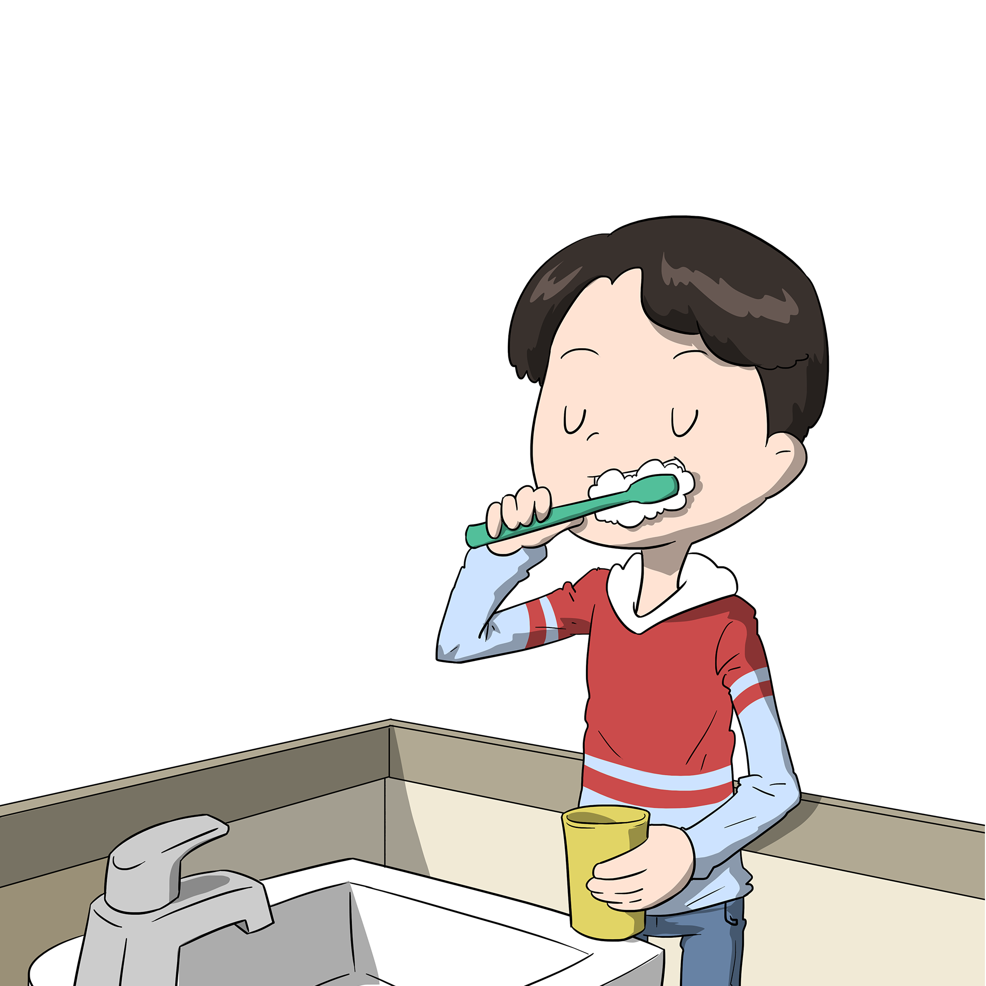
什么是流感
什么是流感
流行性感冒（简称流感），是冬春季节最常见的一种传染性疾病流感样症状主要表现为发热，伴畏寒、乏力、头痛、全身酸痛，常有咽痛、鼻塞、流涕等是由流感病毒引起的急性呼吸道感染
流感具体是：
感冒
困乏
鼻涕
疲惫

Slide 5
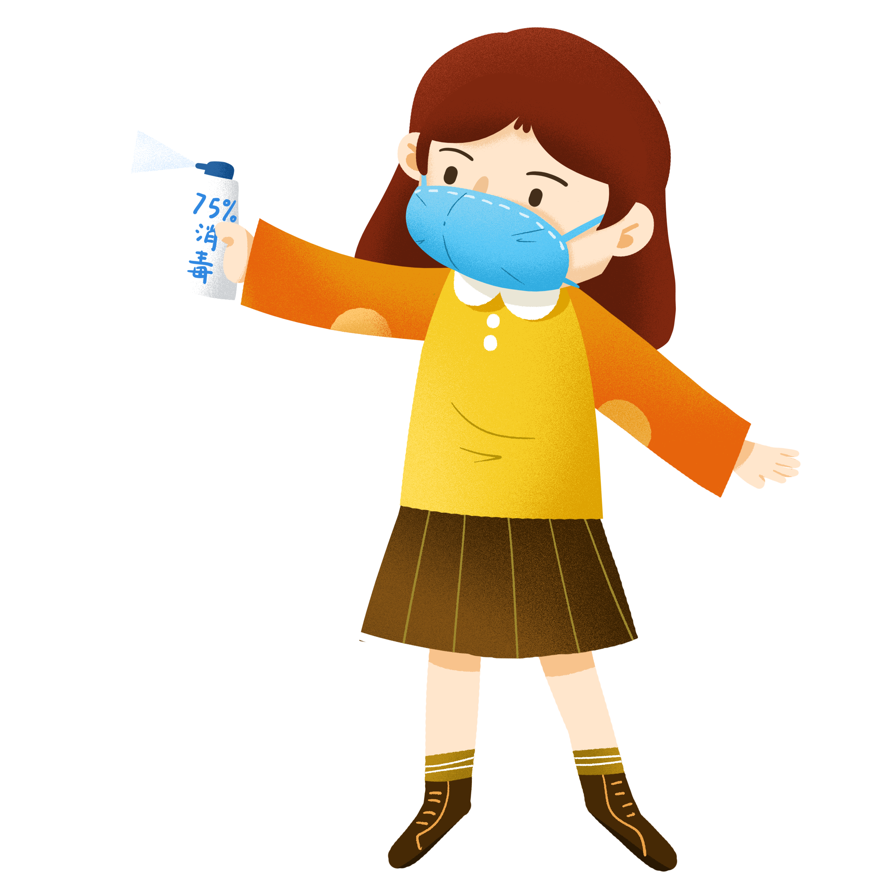
什么是流感
01
02
什么是流感
什么是流感
流行性感冒是流感病毒引起的急性呼吸道感染流感：流感病毒感染所致,主要传染源为流感患者和隐性感染者,飞沫传播为主要传播途径。
人群对流感病毒普遍易感,感染后可产生一定免疫气感流行常突然发生,迅速延,流行情况与人群密集程度有甲型流感病毒经常发生变异,传染性大,传播迅速,极易发生大范围流行。

Slide 6
第二章节
临床的表现

Slide 7
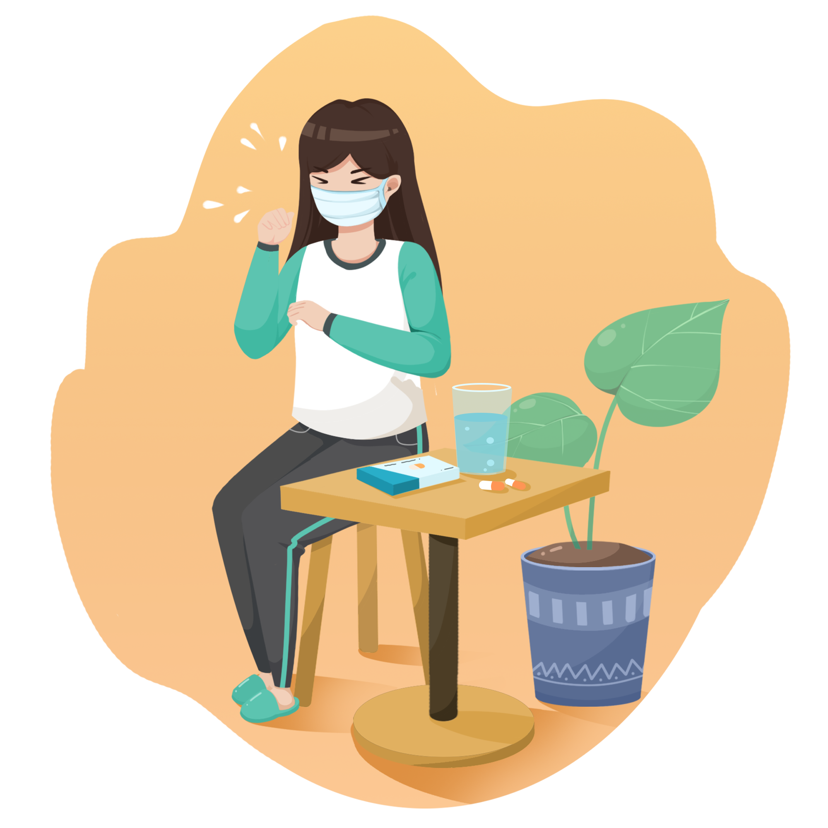
临床的表现
单纯型流感
肺炎型流感
常突然起病，畏寒高热，体温可达39℃～40℃，多伴头痛、全身肌肉关节酸痛、极度乏力、食欲减退等全身症状，常有咽喉痛、干咳，可有鼻塞、流涕、胸骨后不适等。颜面潮红，眼结膜外眦轻度充血。如无并发症呈自限性过程，多于发病3～4天后体温逐渐消退，全身症状好转，但咳嗽、体力恢复常需1～2周。
实质上就是并发了流感病毒性肺炎，多见于老年人、儿童、原有心肺疾患的人群。主要表现为高热持续不退，剧烈咳嗽、咳血痰或脓性痰、呼吸急促、发绀，肺部可闻及湿啰音。胸片提示两肺有散在的絮状阴影。痰培养无致病细菌生长，可分离出流感病毒。可因呼吸循环衰竭而死亡。

Slide 8
第三章节
流感的传播途径

Slide 9
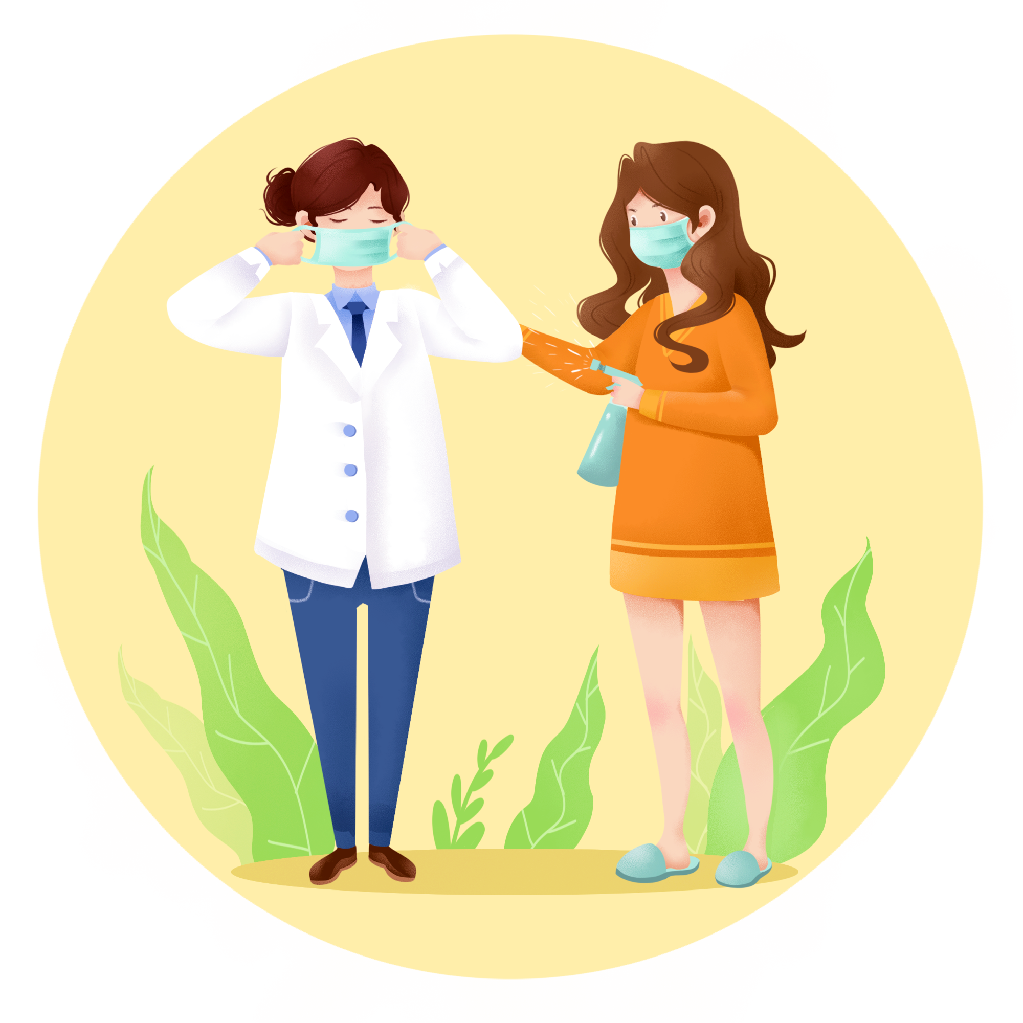
流感的传播途径
临床表现
临床表现
飞沫里的病毒，衣服挡不住喷嚏、咳嗽时喷出的唾液飞沫都携带病毒的载体近距离交谈时被传染流感的可能性很大。
接触来的病毒，衣服挡不住患者呼吸道分泌物可以持续排毒3~7天。流感病毒可通过物品接触，感染健康人群。

Slide 10
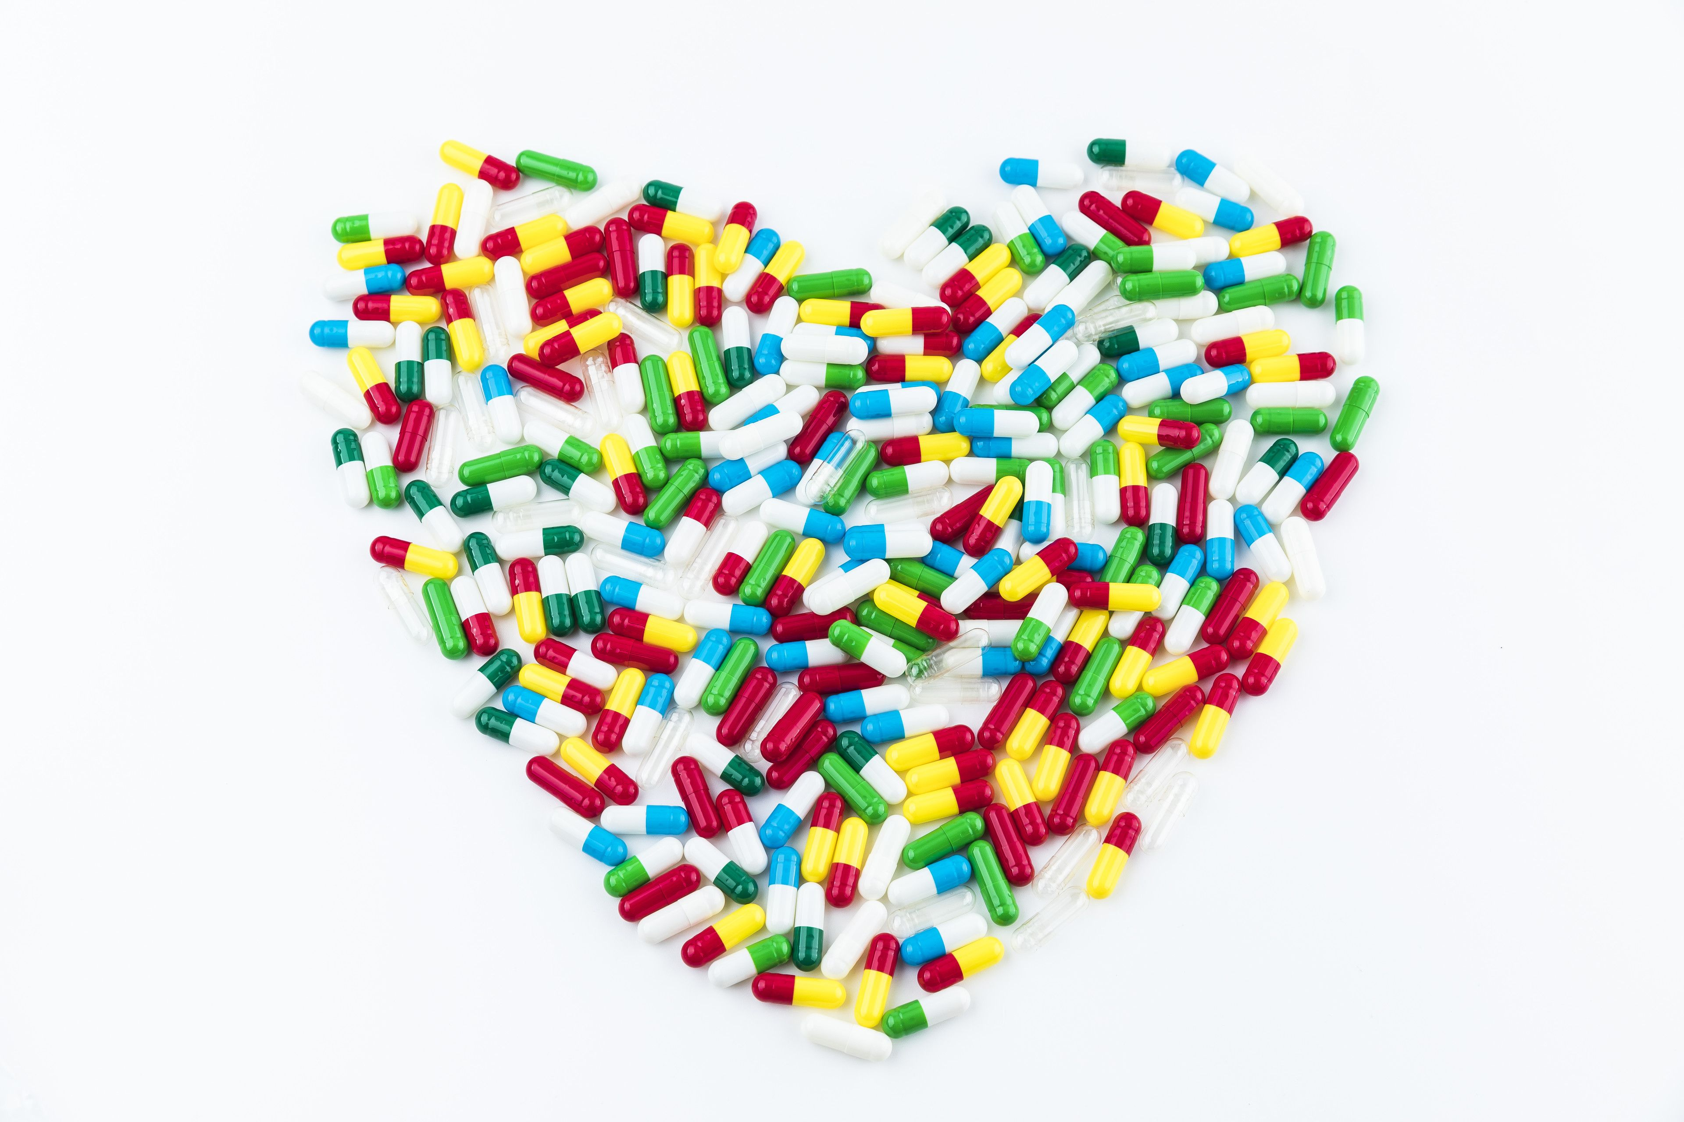
流感的传播途径
1
最怕空气突然凝固……在密集或通风不良场所，空气能借助气溶胶状态，传染流感病毒。
2
接触来的病毒，衣服挡不住患者呼吸道分泌物可以持续排毒3~7天。流感病毒可通过物品接触，感染健康人群
飞沫里的病毒，衣服不住喷嚏、咳嗽时喷出的唾液飞沫都携带病毒的载体。近距离交谈时被传染流感的可能性很大。
3

Slide 11
第四章节
如何预防流感

Slide 12
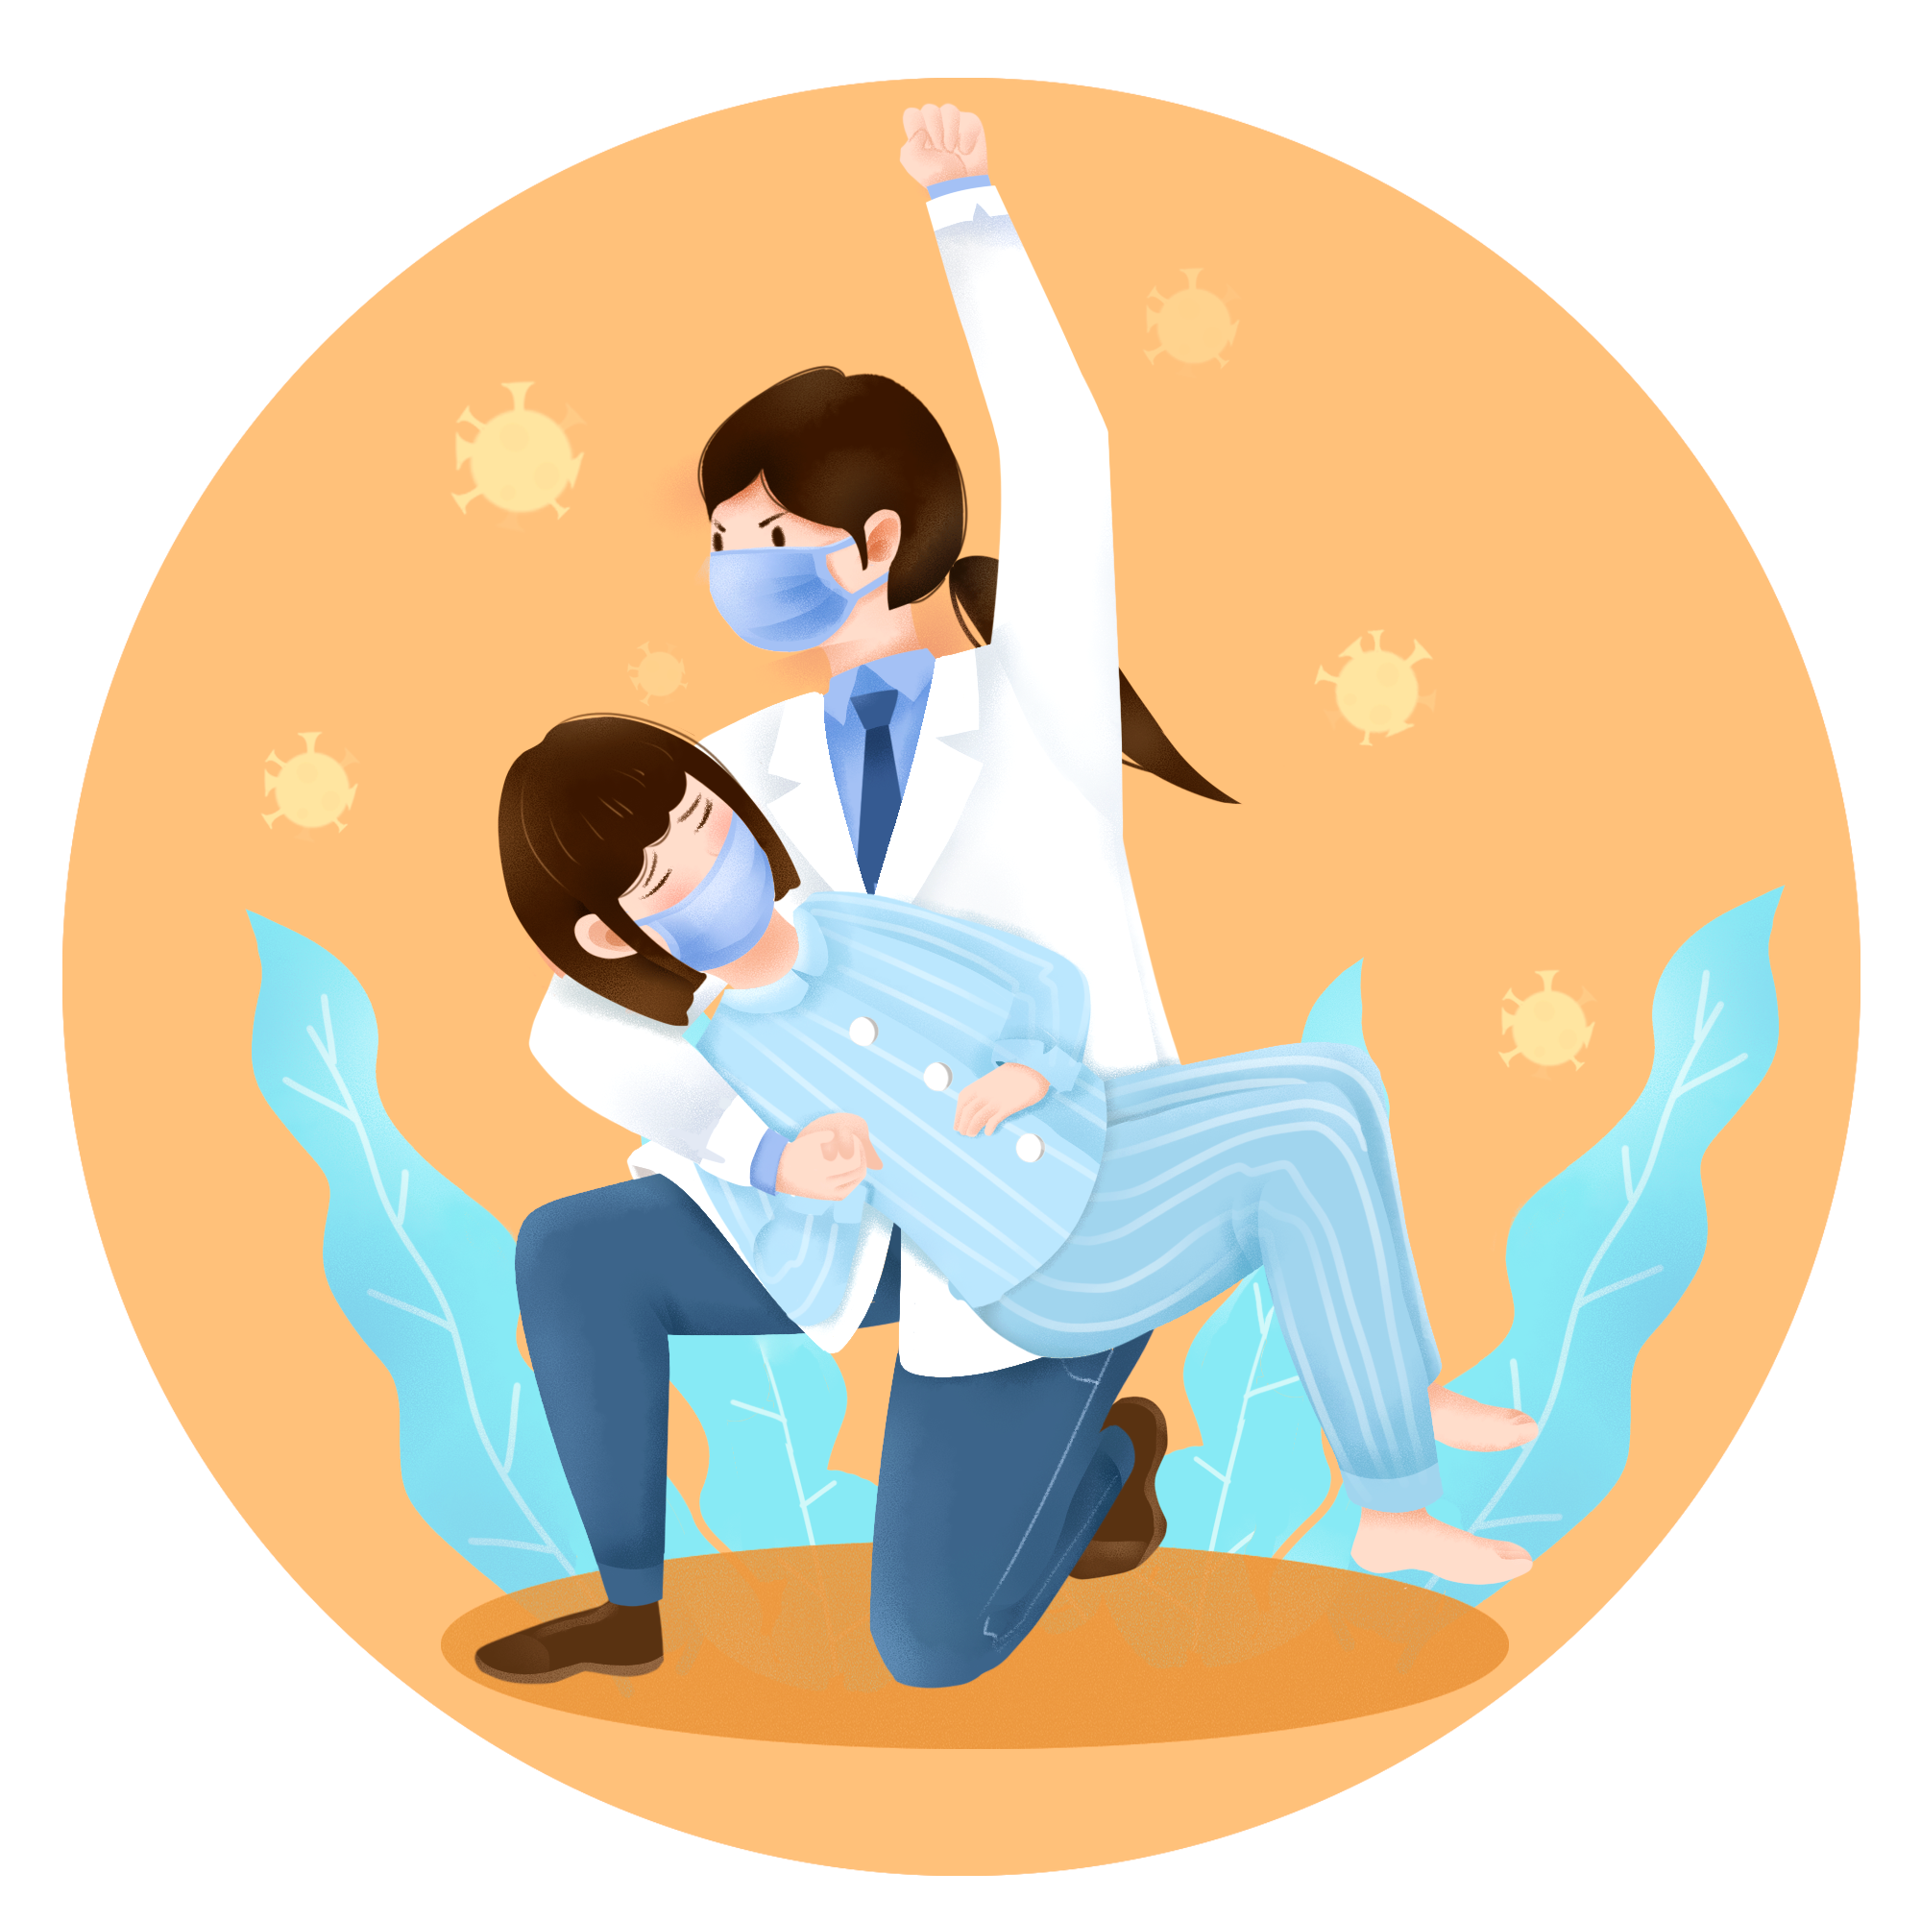
如何预防流感
1
多喝水，这个细节要时时刻刻保持，备个水杯，重要性和好处就不多说了保持运动，加强身体锻炼，提高身体免疫力，还要有充足的睡眠一旦感染流感，就减少外出机会，尽量前往医院就医，早发现早治疗；
2
保持个人卫生，除了勤洗手，还要保持口腔和鼻腔的干净，减少密封环境的接触，尤其是去往医院时尽量戴个口罩保持个人卫生，保持口腔和鼻腔的干净，减少密封环境的接触，尤其是去往医院时尽量戴个口罩

Slide 13

如何预防流感
3
面对流感，我们也不是赤手空拳，大招当然就是疫苗啦！接种疫苗是预防流感最有效的手段，木有之一，最常用的是注射灭活流感疫苗，能够明显降低接种者罹患流感的风险。我国现已批准上市的流感疫苗有三价灭活流感疫苗(IIV3)和四价灭活流感疫苗(IIV4)。

Slide 14
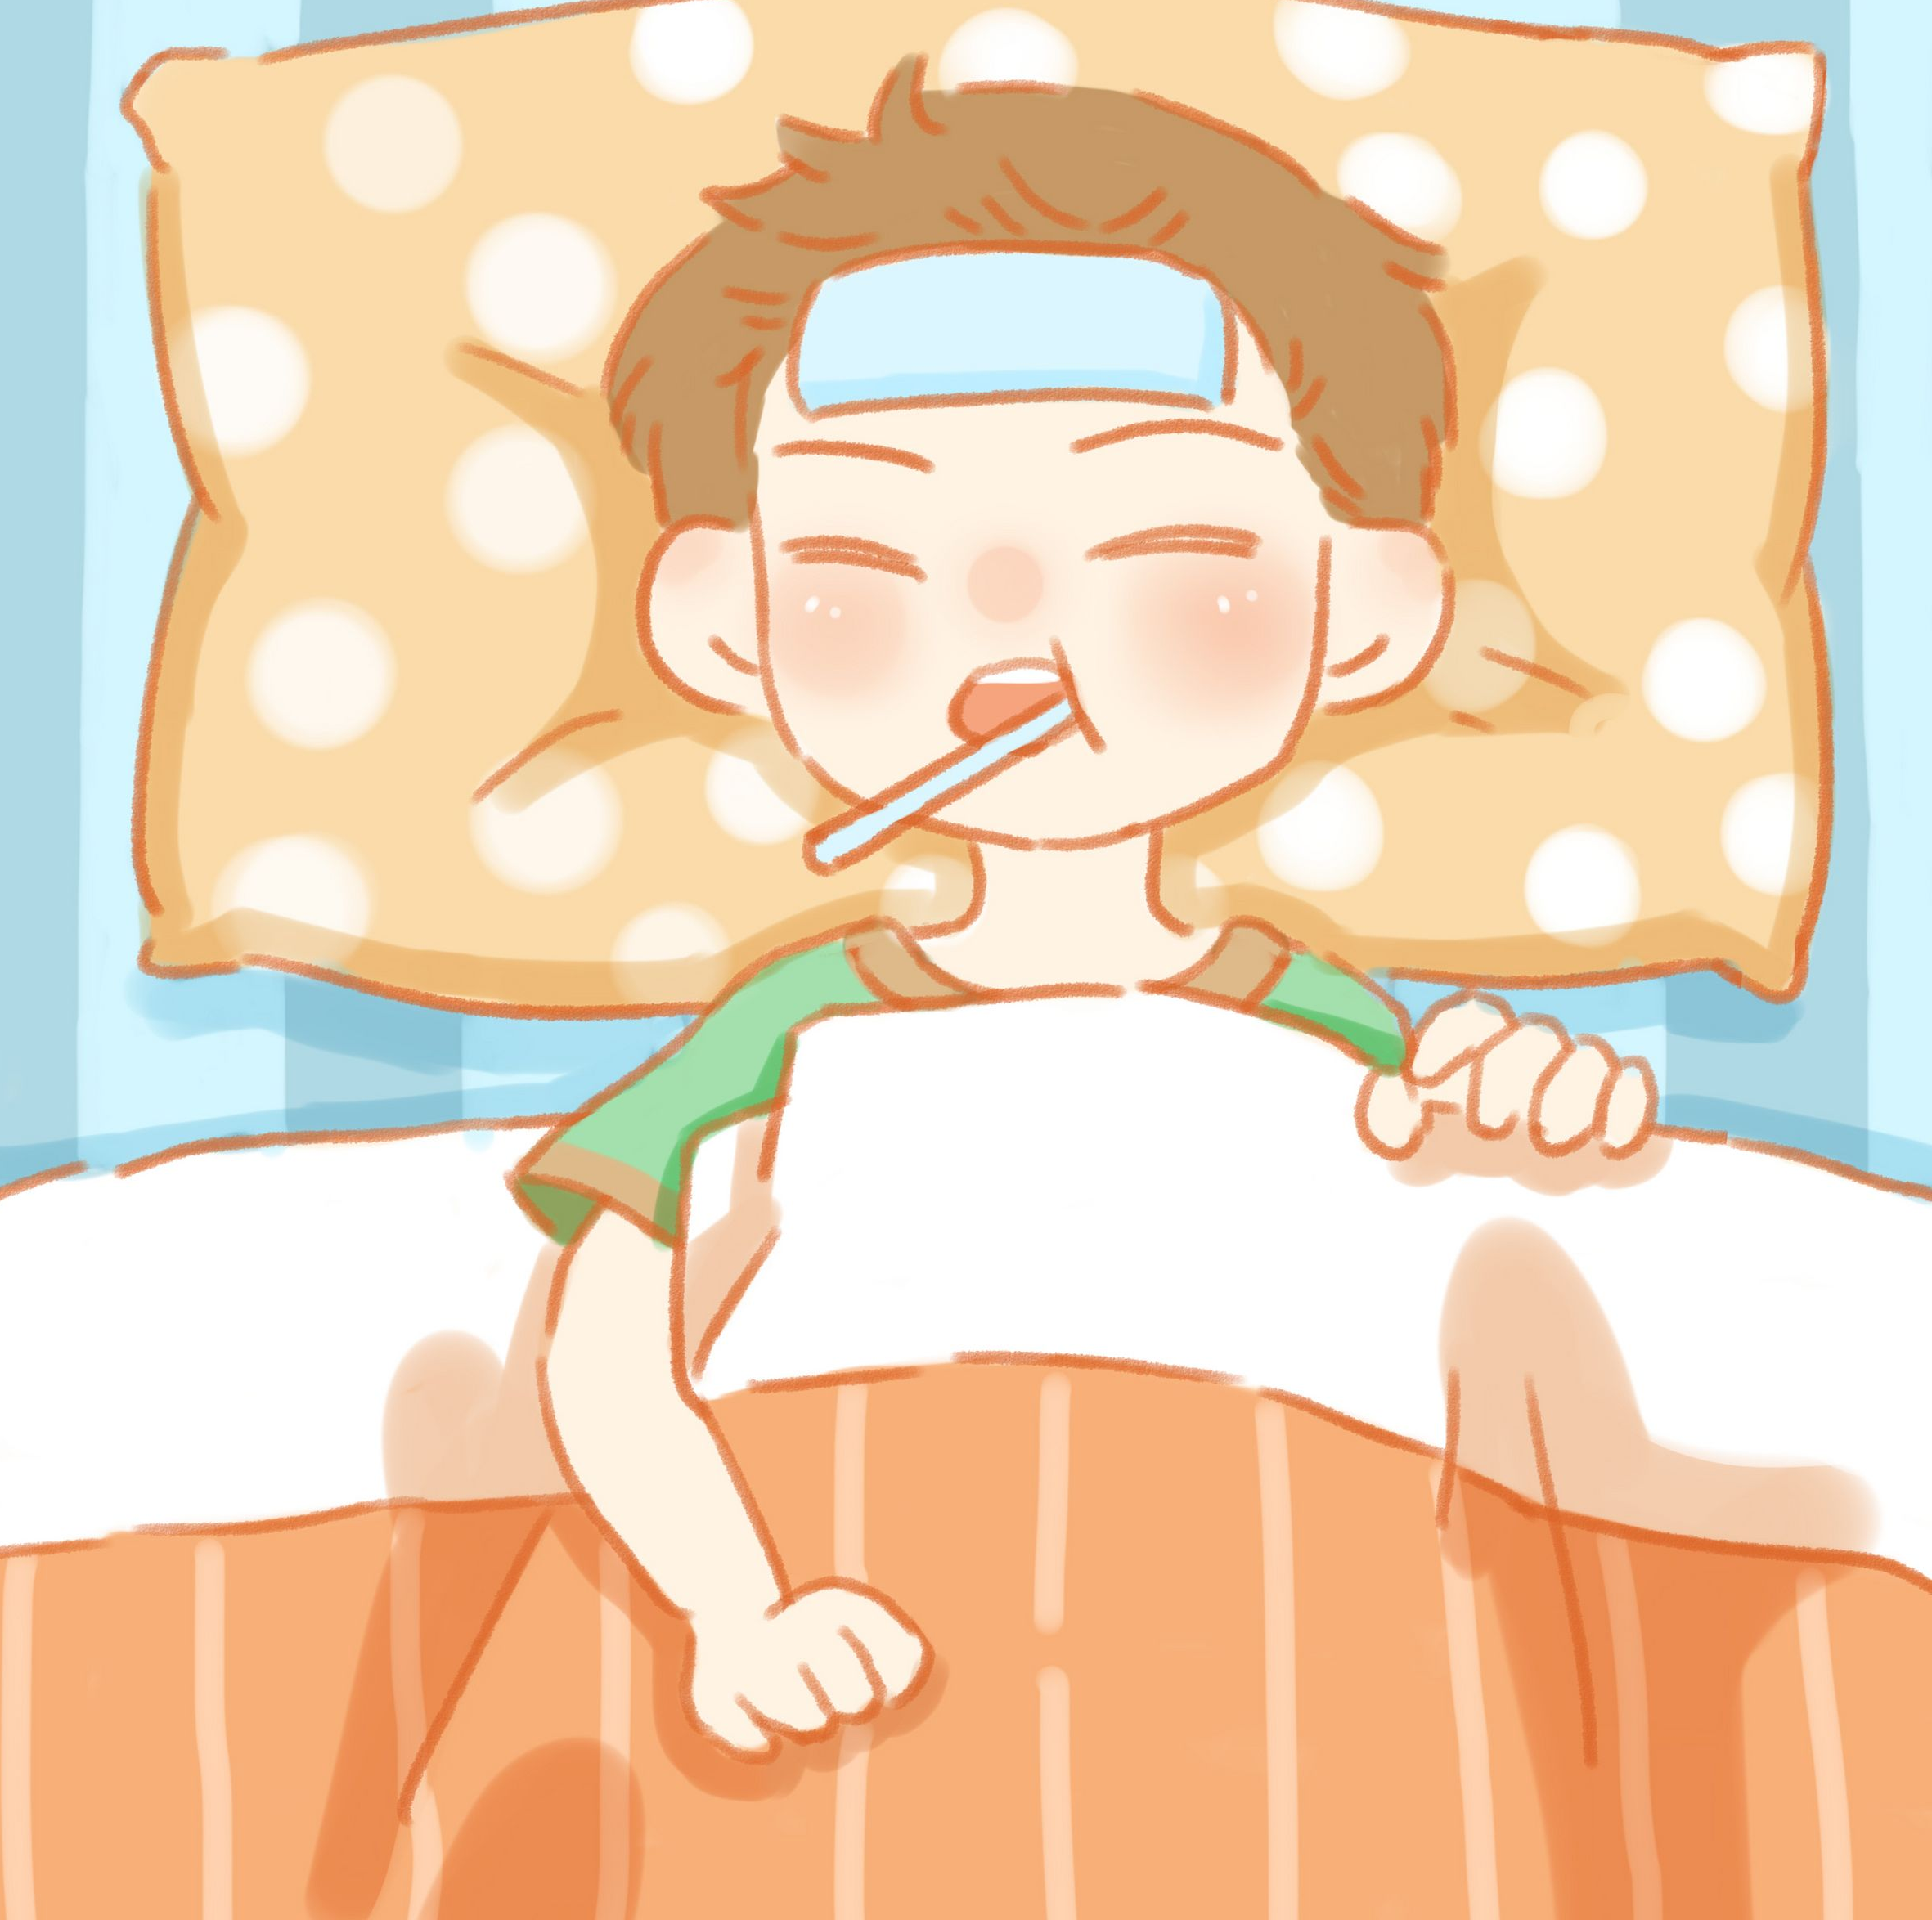
如何预防流感
有实力
有背景
接种流感疫苗是其他方法不可替代的 最有效预防流感及其并发症的手段。
疫苗毒株的更换由WHO根据全球监 测结果来决定。
接种时机
接种剂量
在每年的流感季节开始前。在我国， 9、10月份是最佳接种时机。流感开 始以后接种也有预防效果
成人及8岁以上儿童接种1针，接种剂为0.5ml。未接种过流感疫苗的6月至8岁儿童第一年接种2针
保持室内空气流通，流感流行高峰期避免去人群聚集场所。
冬季气候多变避免着凉感冒注意个人卫生，经常洗手，避免脏手接触口、眼、鼻。饮食应清淡又富含营养，可适当补充维生素及微量元素。多喝水

Slide 15
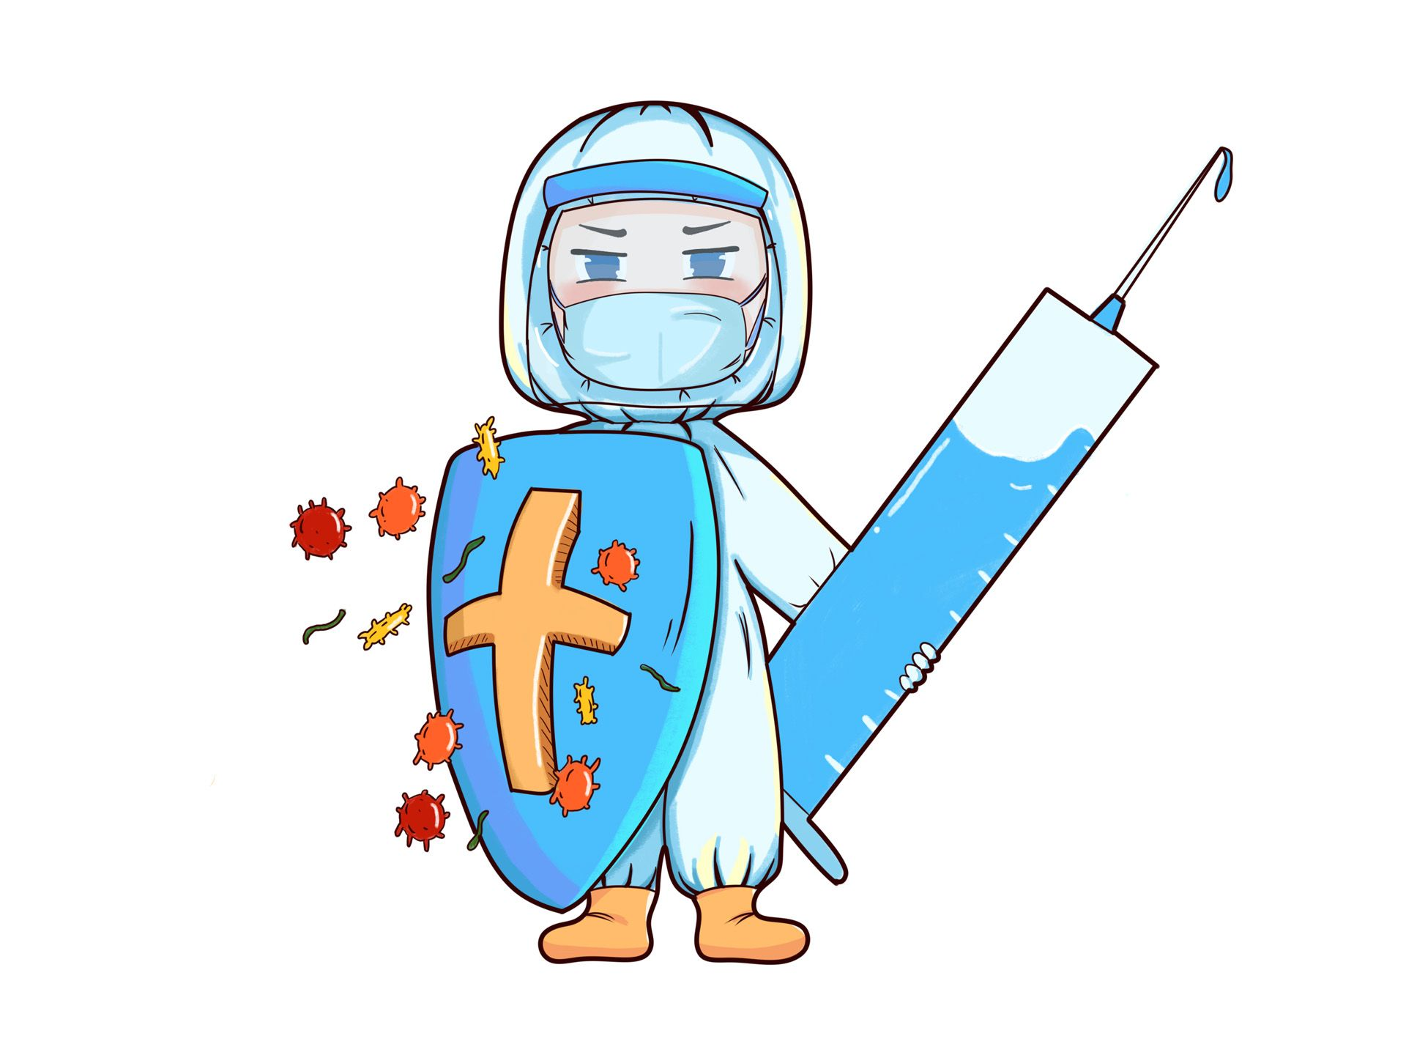
如何预防流感
在季节交替时，不要带小孩去拥挤的公共场所。
在气候变化时注意增减衣服
合理搭配营养，均衡膳食，预防治疗营养不良及佝偻病。
增强机体抵抗力，防治病毒侵入是预防感冒的关键

Slide 16
预防流感健康你我他
东湖生态旅游风景区第一社区卫生服务中心健康宣传
2023.12.21

